Slide 1


WEB 101
Formation création site Web
Mehdi TOUMI

Slide 2
Introduction
Qui suis-je ?
Objectif :
Vous donner les bases nécessaires à la création de votre premier site internet, ainsi que les clefs pour développer vos compétences dans ce domaine.

Slide 3
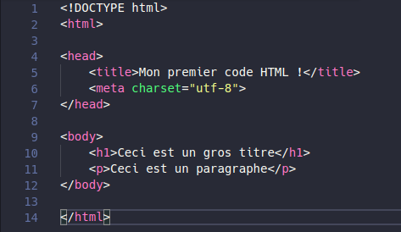
Qu’est-ce qu’HTML ?
Hyper Text Markup Language
Langage descriptif, balisé, et interprété par le navigateur
Une page HTML n'est rien d'autre que du texte.

Slide 4
Idées reçues
Je préfère faire mon site sur Wordpress, c'est plus simple
Je préfère utliser un editeur WYSIWIG, il fait tout pour moi
Je vais contacter une société, elle est spécialisé et fera tout à ma place
… Vous en pensez quoi ?
Notes:
Apres UNE VISION :
Parler des premiers projets réalisé sur Arduino…

Slide 5
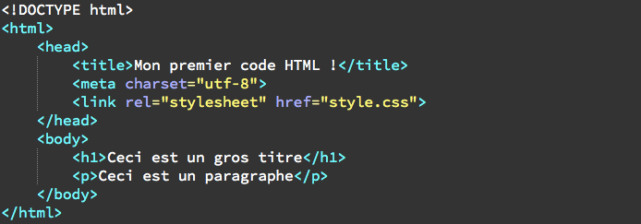
Historique
Créé en 1991, le but premier était de structurer des data, et de leur donner du sens
On ajoute de l'information de mise en page, de codage, de linkage, à des données brutes.
Il existe plusieurs versions d'HTML et CSS
Notes:
Apres UNE VISION :
Parler des premiers projets réalisé sur Arduino…

Slide 6


Programmation – L’essentiel
L'IDE
  Rien n'est obligé ici. HTML n'étant que du texte, on peut choisir l'IDE sans contrainte, même notepad fait l'affaire
Pour des raisons pratiques, Je vous conseille Visual Studio Code.

Slide 7
Les bases du language
Elements :
  Définissent des objet dans notre page web
    p définit un paragraphe,
    h1, h2, …, h6 définissent des tritres
    L’element a défini un lien, etc...
  Généralement constitués d’une paire de balises :
    Balise ouvrante <p>
    Balise fermante </p>
    Exception : balises orphelines ex : <bt/>

Slide 8
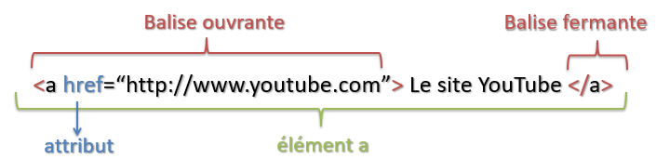
Les attributs
Un attribute est une propriétés, une information supplémentaire don’t à besoin notre éléments
Dans l’exemple ci dessous, on utilise un attribut pour définir la cible du lien.

Slide 9
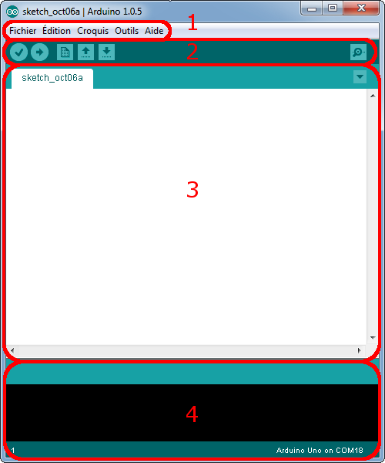
L’IDE Arduino - Configuration
Type de Carte -> UNO
Debug -> Moniteur Série
Port -> COMxx
Programmateur -> ARVISP mkII
Exercice : Allumer une LED connectée sur la Pin 13.

Slide 10
Analyse du Blink - Delay
void delay(unsigned long milliseconds);
Le delay permet de « figer » l’execution de votre programme pour un laps de temps donné.
Delay(500) ; // Le programme s’arête, et se fige pendant 500ms.
Exercice : Faire clignoter la LED pour qu’un cycle de clignotement dure 1 seconde

Slide 11
Analyse du Blink - Serial
Setup => Serial.begin(int baudrate);
Utilisation => Serial.println(buttonStatus); // Affiche une variable sur le port Série
Le Serial est quasiment le seul moyen d’avoir un visuel sur votre programme en exécution. Idéale quant il y a un problème….
Exercice : Envoyer sur la console Série 1 quand la led est allumer et 0 quant elle s ’éteint.

Slide 12
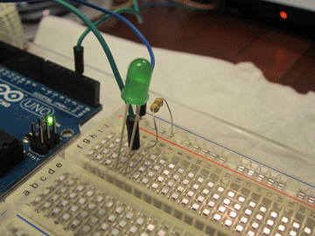

Slide 13
Improvement du Blink - digitalRead
Int digitalRead(int PinNumber); // Ne pas oublier le …..
digitalRead renvoie l’état digital d’une entrée.
Int buttonStatus = digitalRead(3) ; //buttonStatus prendra la valeur HIGH ou LOW.
Exercice : allumer la LED à l’appui d’un bouton poussoir, branchée sur la pin 2.

Slide 14
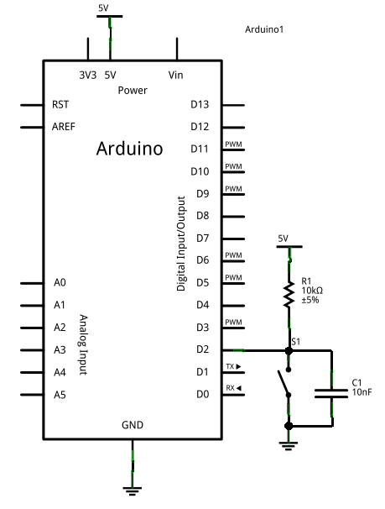
Cablage d’un bouton poussoir.
Explications :
Nécessité de la résistance : Pull-Up
Le condensateur : filtre anti rebond
ATTENTION : le boutton appuyé correspond à un état LOW… (illogique peut être…)

Slide 15
Compliquons un peu les choses….
Exercice – 2 boutons et 5 LED (4 LED minimum, voir plus pour ceux qui s’en sentent le courage...)
  Réalisation d’un barographe (jauge de niveau)
  L’appui sur un bouton augmentera le niveau, tandis que l’autre le décrémentera.
  Indice 1 : Incrémenter ou décrémenter une variable selon l’appui. Ensuite mettez à jour vos sortie en fonction de la valeur de cette variable.
  Indice 2 : Vous pouvez créer une fonction qui s’occupera de l’affichage.
  Indice 3 : Je suis l’indice 3….

Slide 16
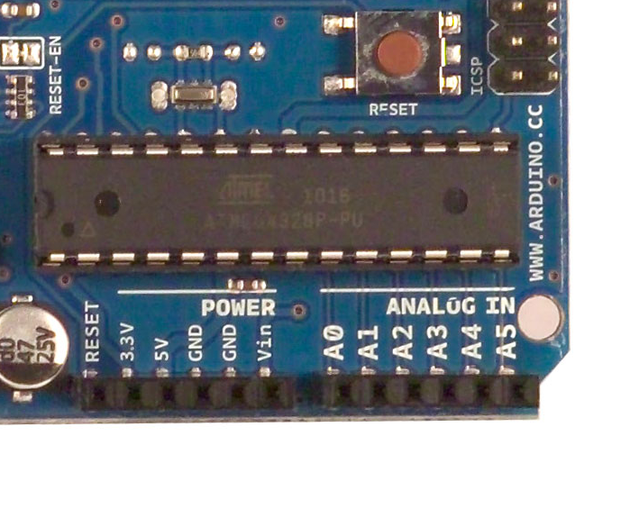
La lecture / Ecriture Analogique -> Le convertisseur….
Qu’est-ce que l’analogique ?
L’analogique est une valeur continue, comprise entre 0 et 5v (et non plus, 0 ou 5V comme le digital)
Pourquoi effectuer une conversion ?
Parce que notre Arduino ne comprend que des valeurs digitales ( ou numériques plutôt…)

Slide 17
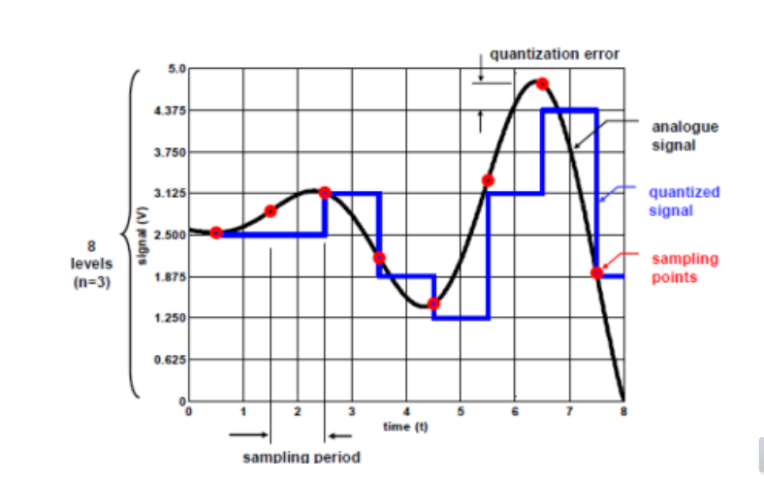
Tension d’entrée
0V
2,5V
5V
Valeur converti
0
511
1023
A savoir :
Le convertisseur à une précision d’environ 5mV
Il faut environ 2 à 3 millisecondes pour que l’ADC ait fini une conversion.

Slide 18
Les entrées analogique dans l’Arduino
L’UNO a 6 entrées analogiques (A0 à A5).
ADC de 10 bits, donc une plage de conversion allant de 0 à 1023.
En pratique :
  Int analogRead( int AnalogPin) // Renvoie la valeur convertie
Exercice : Augmenter le nombre de LED allumer en fonction de la position de votre potentiomètre.

Slide 19
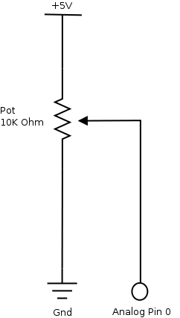
Le potentiomètre
Une résistance composée d’une bande résistive, et d’un curseur relié à une troisième broche, et à cette même bande.
En application, il est le plus souvent utilisé pour faire varier une tension.

Slide 20
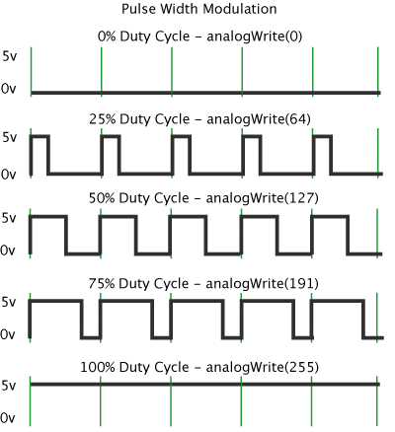

Les sorties analogiques – La PWM
Ce ne sont pas de vraies sorties analogiques…
On fait varier la tension moyenne du signal, en jouant sur le rapport cyclique (que l’on note α).
α =
Pour un rapport cyclique de 0,5 on aura Vmoy = 2,5V
Notes:
En français MLI : Modulation à Largeur d’Impulsions.

Slide 21
Les sorties Analogiques et l’Arduino
Les Broches PWM sont limités aux broche 3, 5, 6, 9, 10 et 11
La fréquence du signal est de 490Hz.
En pratique :
  Void analogWrite(int pinNumber, int pwmValue); // pwm value compris entre 0 et 255.
  Exercice : Ecrire en analogique sur une LED avec différente valeur (10, 50, 100, 200…).
  Exercice 2 : Faire varier l’intensité lumineuse de vos LED en fonction de la valeur du potentiomètre.
Notes:
En français MLI : Modulation à Largeur d’Impulsions.

